Slide 1
Zvieratá Ázie
Adela Vaľková 6. B

Slide 2
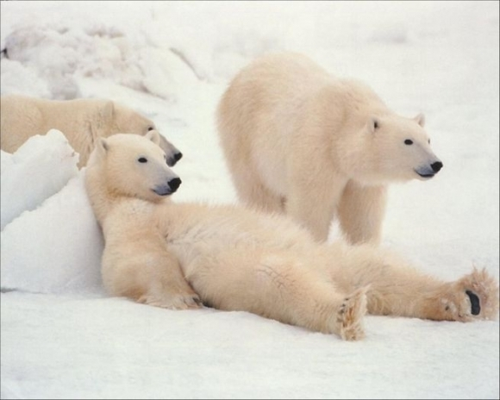
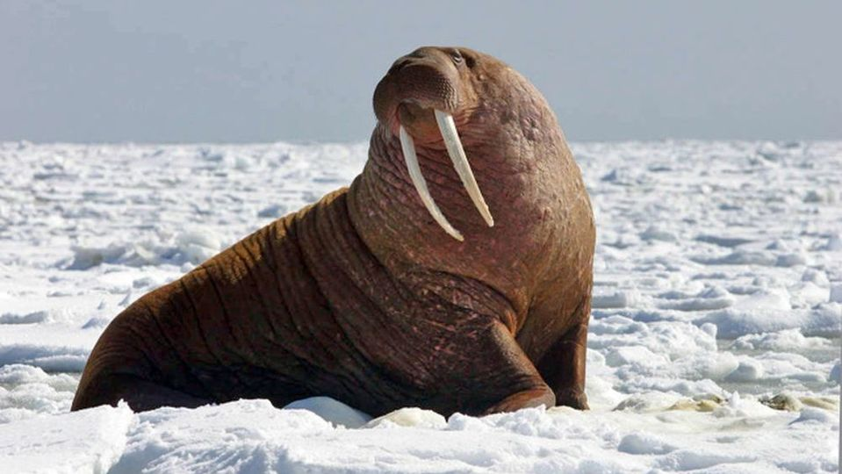
Polárne oblasti
Polárne oblasti - tvoria ich ostrovy v Severnom ľadovom oceáne, sú po celý rok zamrznuté. Živočíšstvo sa prispôsobilo chladu. Sneh pokrýva počas celého roka pôdu a takmer znemožňuje aby tam rástli rastliny. Nedokážu sa dobre zakoreniť. Okrem silného mrazu je tam veľmi málo vody v kvapalnom stave. Všetky zvieratá sú teplokrvné. Väčšinu potravy im poskytuje more. Polárne živočíchy sa teda sústreďujú v úzkom páse pobrežia pri nezamrznutej hladine oceánu. Za potravou tam prichádza aj ľadový medveď. Okrem neho tam žijú mrože a rôzne druhy vtákov.

Slide 3
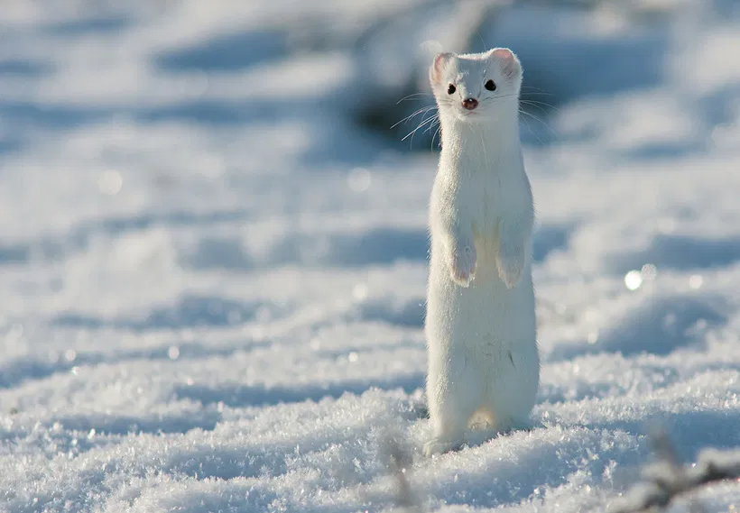
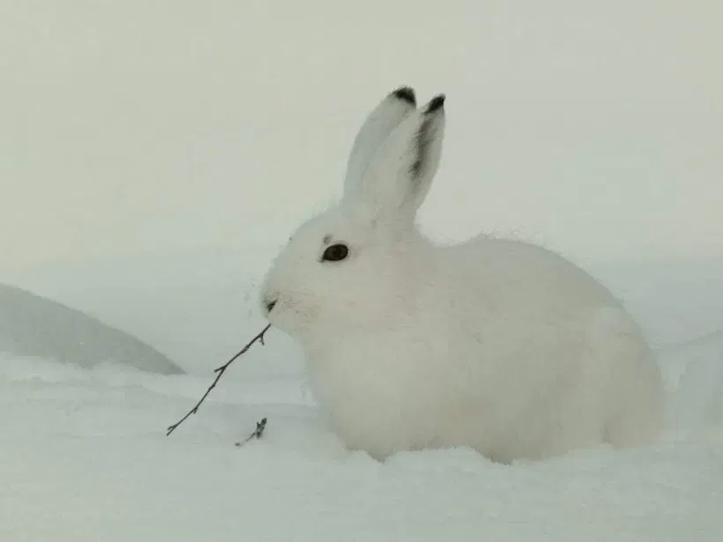
Tundra
Tundra sa tiahne od Uralu po Čukotský polostrov. Tiež tam je pôda trvalo zamrznutá. Už asi 50 cm pod povrchom je tu trvalo zamrznutá pôda permafrost. V lete sa síce vrchná časť roztopí, ale voda nemá kam vsiaknuť. Hromadí sa na povrchu a vytvára močariny s množstvom komárov. Rastú tam trávy, lišajníky machy. Zo živočíchov najmä sob arktický, líška polárna, zajac a sova snežná. Väčšina zvierat sa s príchodom zimy vydáva na juh.

Slide 4
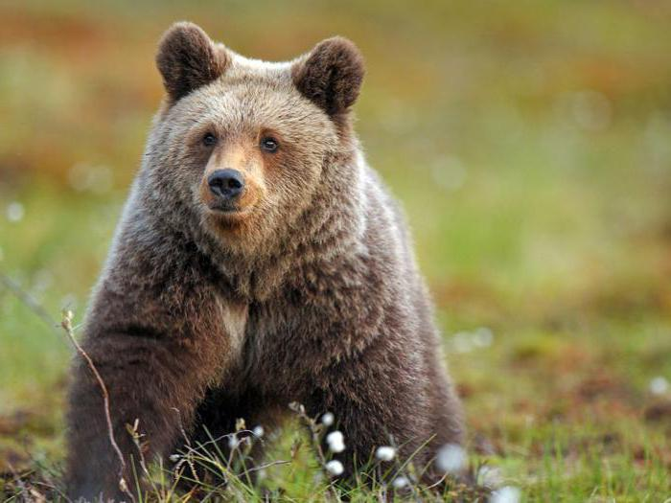
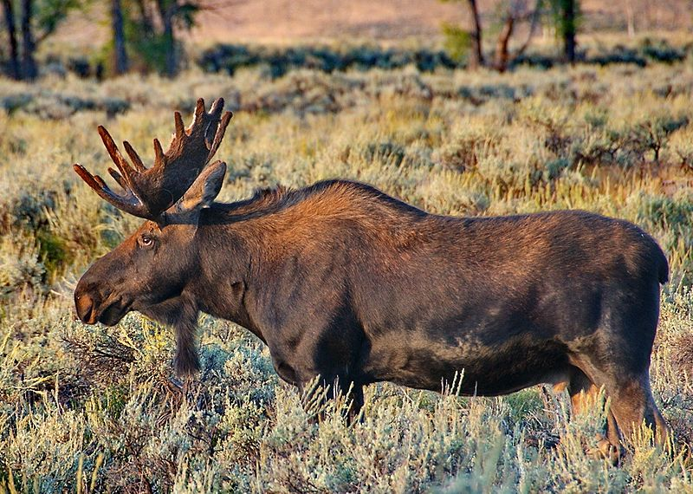
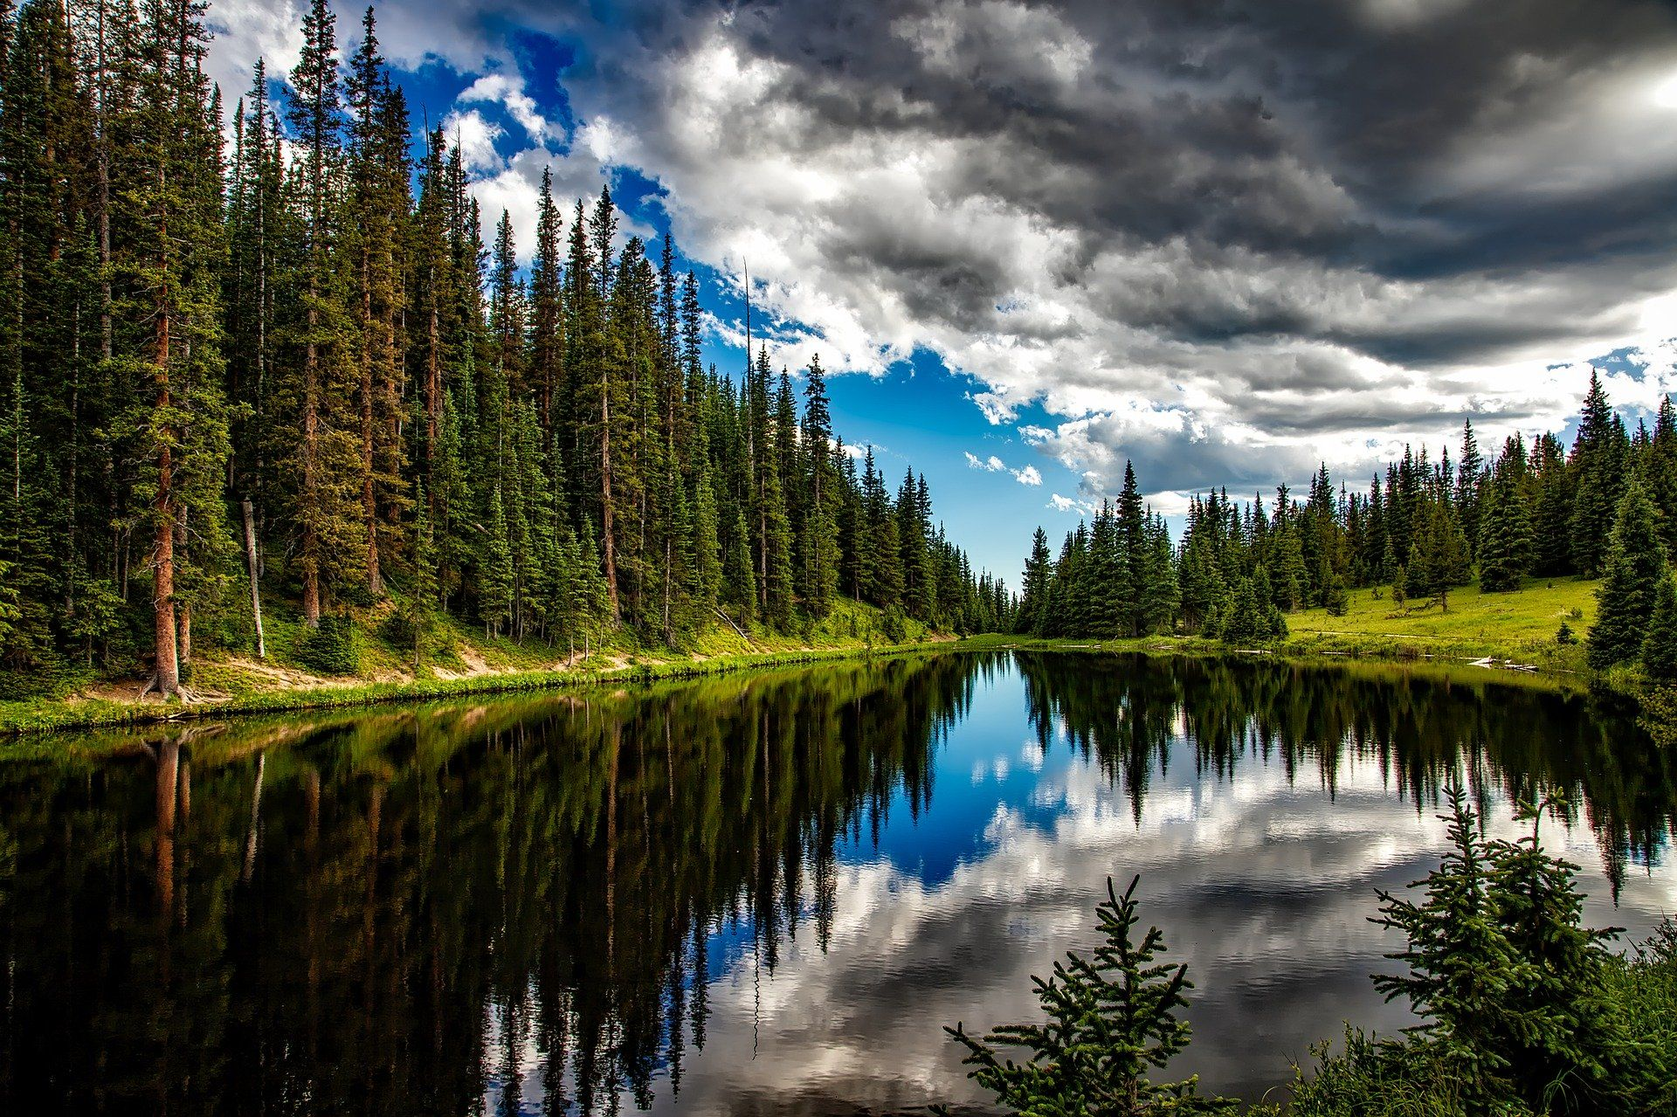
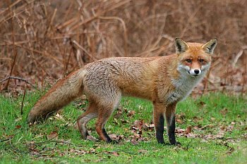
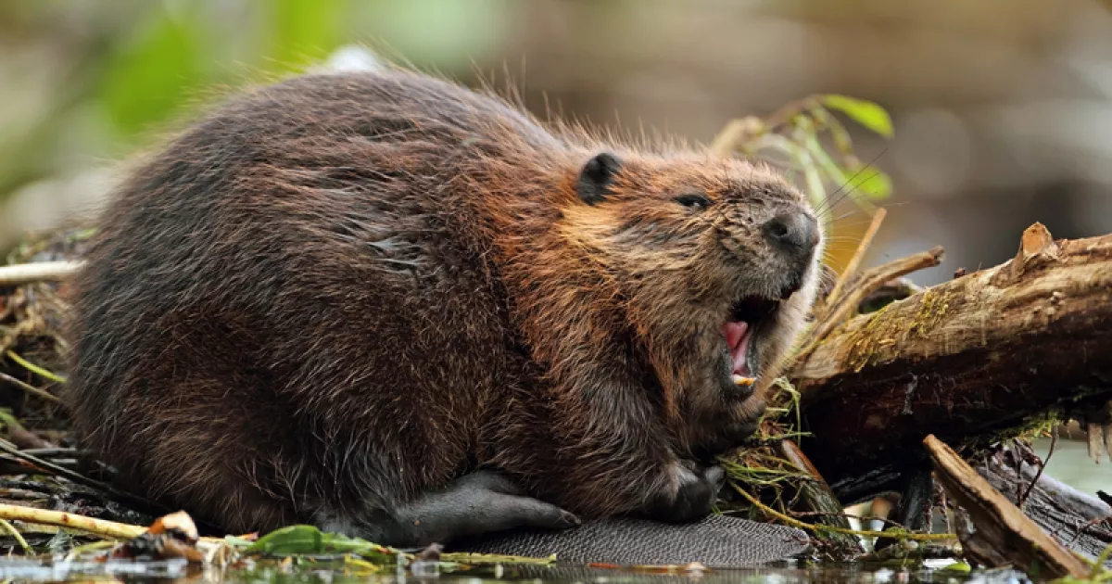
Tajga
Tajga je pásmo ihličnatého lesa, ktoré sa rozprestiera na celom eurázijskom kontinente od Škandinávie po Ochotské more. Osobitne široká je tajga na východ od rieky Jenisej, kde zasahuje až do Mongolska. V tajge najviac rastie smrekovec. Ďalšími stromami sú jedľa, smrek a iné ihličnany. Hoci je tajga v zime niekoľko mesiacov pokrytá snehom, len málo živočíchov sa z nej sťahuje. Väčšina malých cicavcov a mnohé vtáky sa prispôsobili životu pod snehom. Práve semená ihličnatých stromov tvoria základnú potrava pre veľké množstvo zvierat. V tajge žijú medveď hnedý, vlk, líška, sob, bobor a iné zvery.

Slide 5
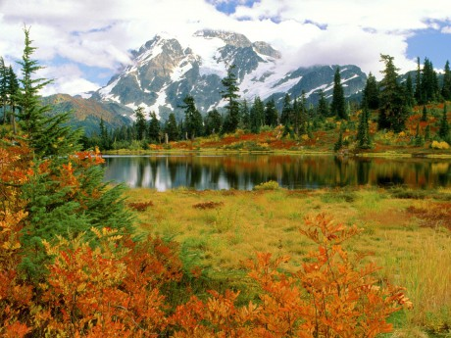
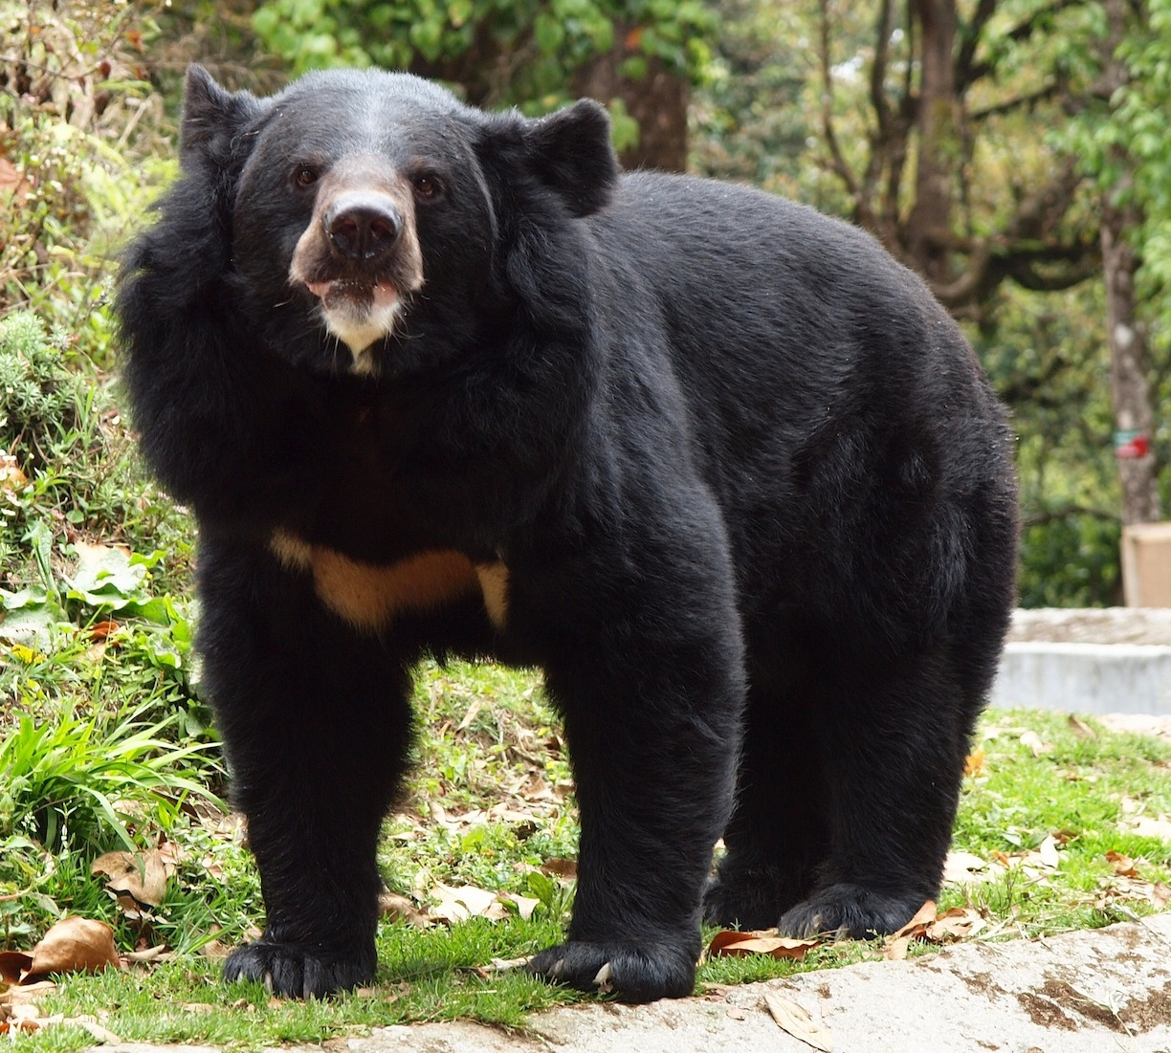
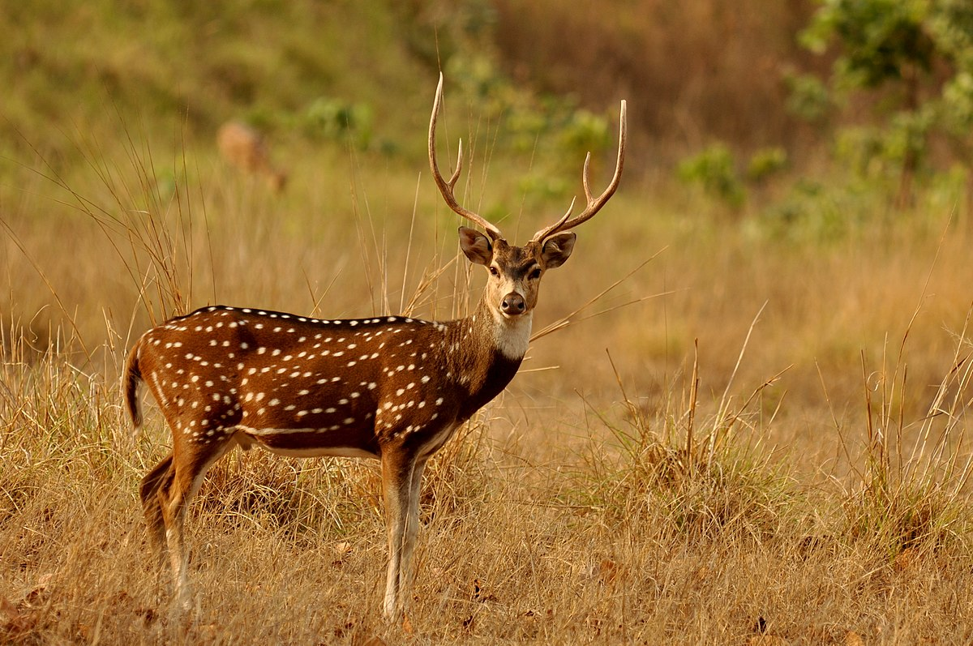
Zmiešané a listnaté lesy
Zmiešané a listnaté lesy majú najmä v Ázii dostatok zrážok a tvoria ich porasty dubov, bukov, javorov, kde žijú hlavne srny, jelene, vlky, hady a obojživelníky. Južná časť ihličnatého lesa prechádza do zmiešaných lesov až listnatých lesov mierneho pásma.

Slide 6
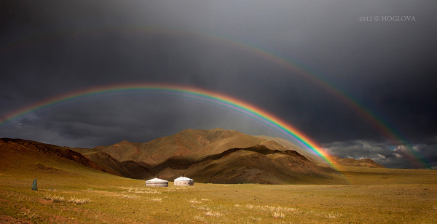
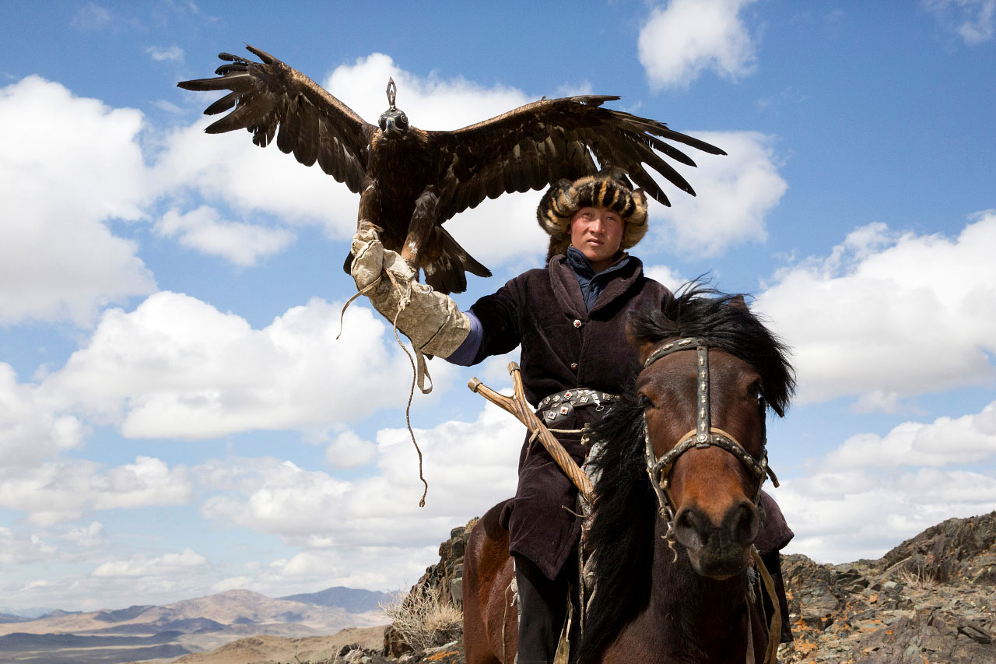
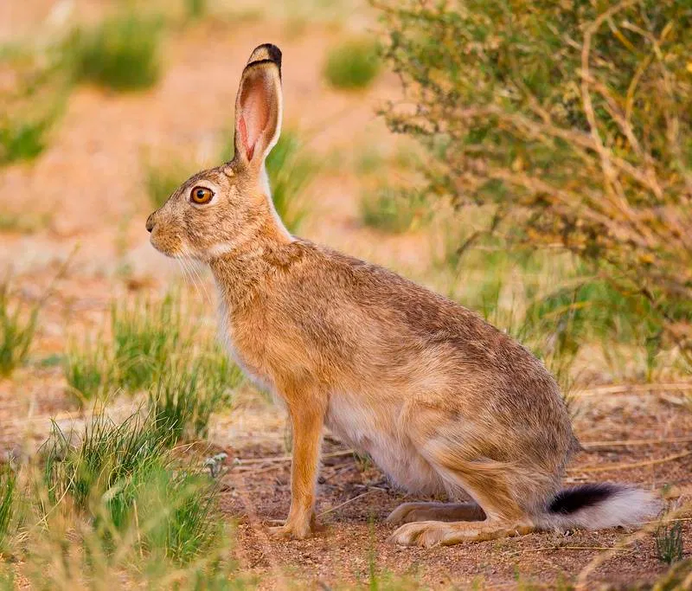
Stepi
Stepi sú trávnaté oblasti pretvorené na pastviny, tvoria úzky pás v strednej Ázii v Kazachstane a Mongolsku. Podnebie sa vyznačuje horúcimi letami a chladnými zimami. V priebehu roka je tu nedostatok zrážok na rast stromov. Vegetačné obdobie je kratšie ako štyri mesiace. Stepné pôdy bývajú veľmi úrodné a v súčasnosti sú prerobené väčšinou na poľnohospodársku pôdu. Žijú tam hlodavce, dravé vtáky, zajace a mačkovité šelmy.

Slide 7
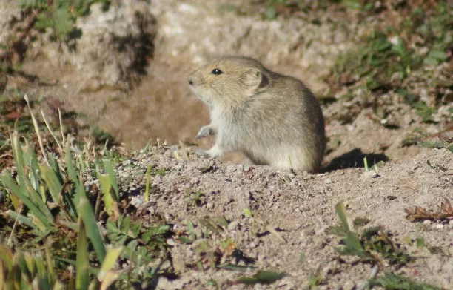
Púšte a polopúšte
.
Púšte a polopúšte sa tiahnu na východ od Kaspického mora a v zrážkovom tieni Himalájí. V púšťach Strednej Ázie teploty klesajú aj na ­30 stupňov Celzia. Sú tam najvýraznejšie rozdiely medzi letnými a zimnými teplotami. Spôsobuje to vnútro kontinentálna poloha. V týchto oblastiach potrebujú živočíchy ochranu proti zimnému chladu rovnako ako proti letným horúčavám. Malé živočíchy ako hmyz obyčajne v zime
ustrnú a tiež veľa tamojších hrabavých cicavcov spí zimným
spánkom až do jari.

Slide 8
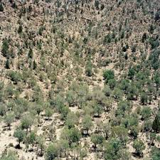
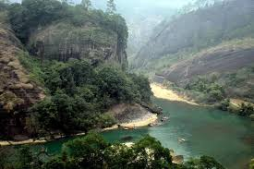
Subtropické lesy
Subtropické lesy sa nachádzajú v oblasti subtropického pásma v Malej Ázii a to v krajinách ako Pakistan a Afganistan. Sú tam vždy zelené stromy, ktoré majú tvrdé a kožovité listy. To znamená, že sa z nich menej odparuje voda.

Slide 9
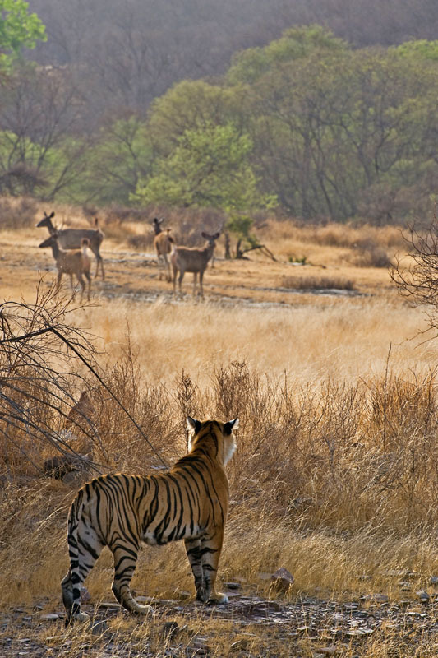
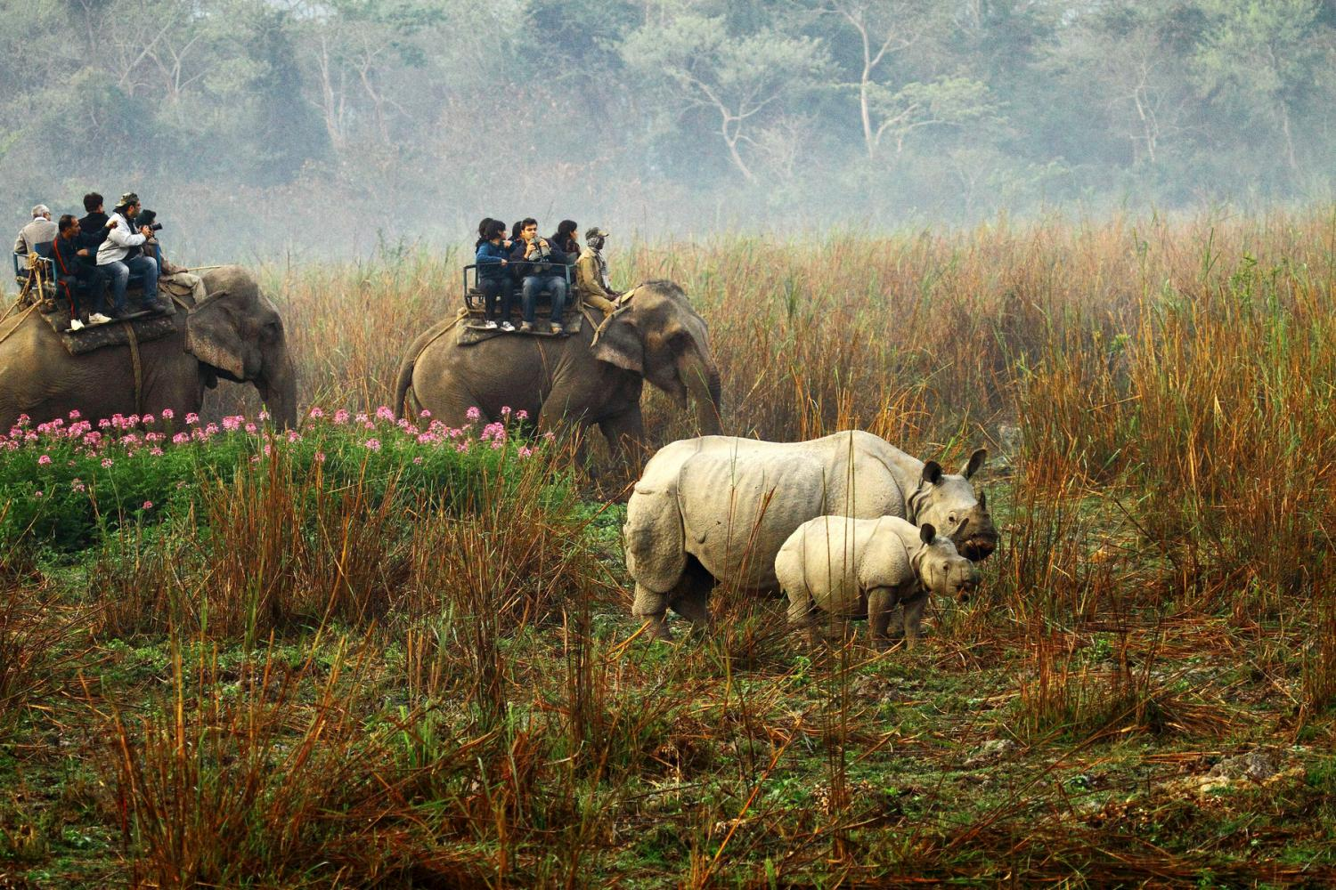
Savany
Savany sú trávnaté oblasti s občasnými stromami. Rastú hlavne akácie a baobaby. Striedajú sa tam obdobia sucha a dažďov. Zo živočíchov dominujú hlavne bylinožravce slon indický, rôzne druhy antilop a z mäsožravcov tiger indický. Savany sa rozprestierajú sa najmä na polostrove Predná India. V období sucha je savana vyschnutá a živočíchyputujú za zdrojom vody. Savany sú menej bohaté na druhy živočíchov ako savany v Afrike. V období dažďov je vlahy dostatok a savana rozkvitne.

Slide 10
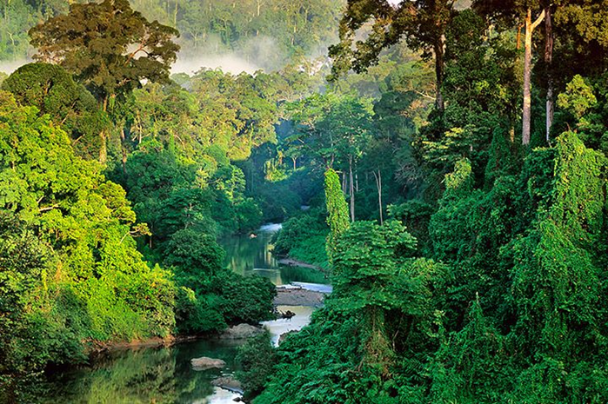
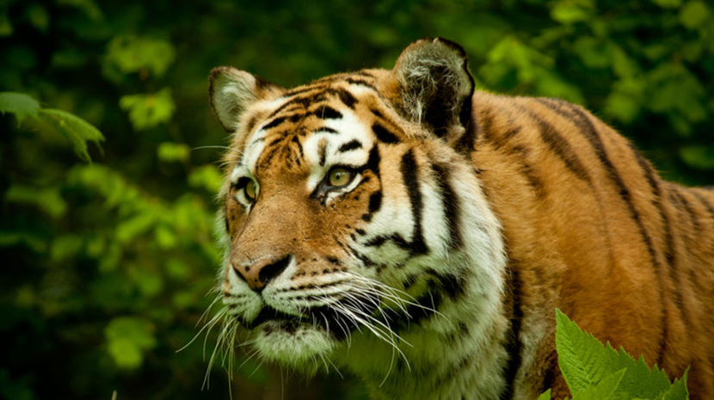
Tropické lesy
Tropické lesy sa vytvorili v juhovýchodnej a južnej Ázii vplyvom monzúnov. Príroda je v tej oblasti rozmanitejšia. Rastú tu aj mangrovy. Zo živočíchov tu žije jeden z najohrozenejších živočíchov Ázie, tiger bengálsky.

Slide 11
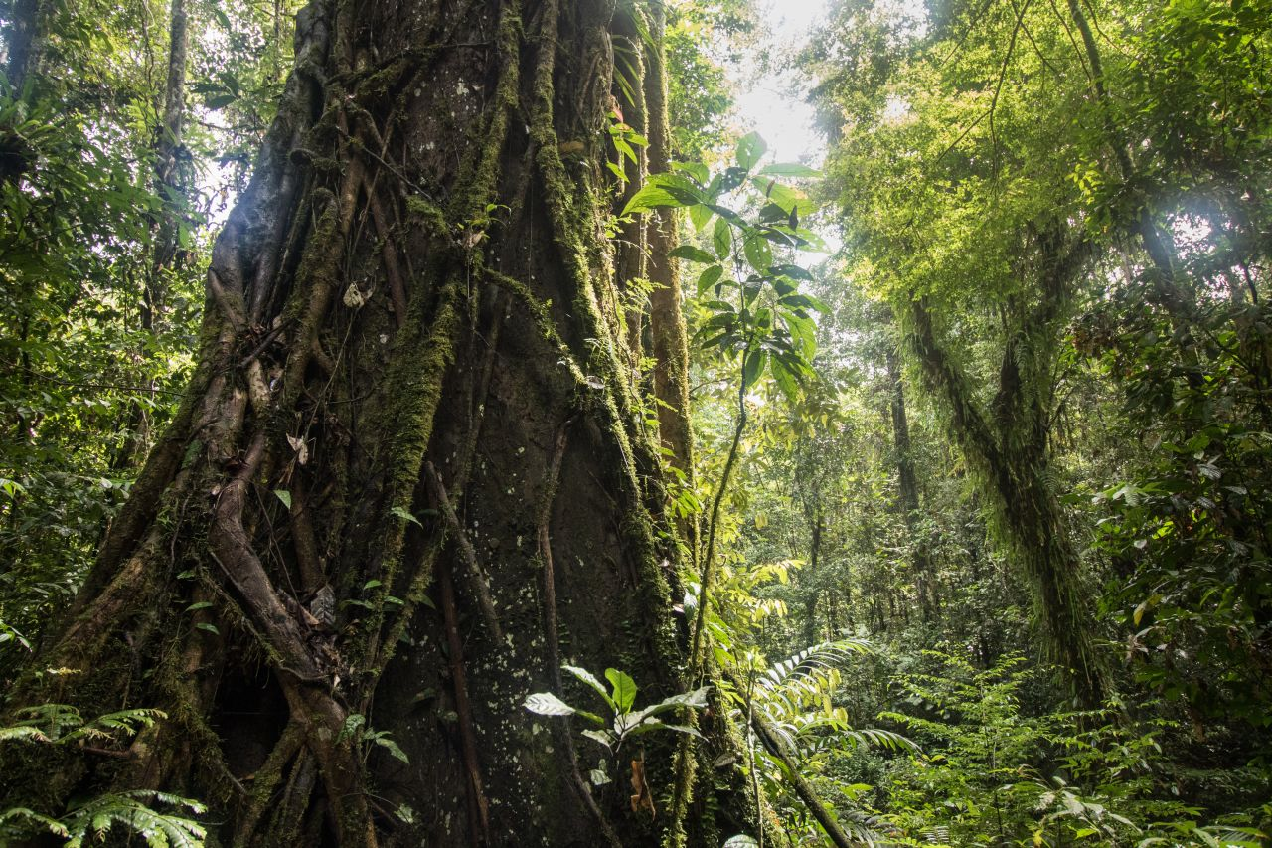
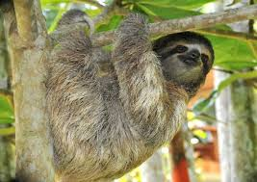
Dažďové lesy
Dažďové lesy majú najrozmanitejšiu prírodu zo všetkých typov krajín. V dažďovom lese tvoria rastliny poschodia. Nachádza sa tam veľa ešte neobjavených druhov (najmä hmyz). Okrem hmyzu vtákov a plazov sa tu nachádzajú rôzne cicavce aj primáty. S rastúcou nadmorskou výškou v pohoriach sa prejavuje zmena rastlinstva a živočíšstva. Medzi najohrozenejšie živočíchy Ázie patria pandy a tigre usurijské.

Slide 12
Ďakujem za pozornosť
.

